Slide 1
Aktuální výhledy vodíkové mobility
Ing. Jan Kulas
PETROLsummit
Praha 26.10.2022

Slide 2
Akcionářská struktura újv ŘEŽ, A. S.
TRŽBY SKUPINY ÚJV V ROCE 2021
○ ČEZ, a. s. | 52,46 %
○ Slovenské elektrárne, a. s. | 27,77 %
○ ŠKODA JS a. s. | 17,39 %
○ Obec Husinec | 2,38 %
Skupina ÚJV
v roce 2021
Tržby 2,2 mld. Kč
1213 zaměstnanců

Slide 3
– SYNERGIE PRO ENERGETIKU
ÚJV Řež (www.ujv.cz)
Centrum Výzkumu Řež (www.cvrez.cz)
Výzkumný a zkušební ústav Plzeň (www.vzuplzen.cz)
ŠKODA PRAHA (www.skodapraha.cz)
Inženýrská, projekční, analytická a vědecká podpora při provozu a nové výstavbě energetických a jaderných zařízení
Komplexní vědecko-výzkumné služby v oblasti využití jaderné energie a zdrojů ionizujícího záření
Odborná autorita a propagátor mírového využití ionizujícího záření

Slide 4
Vodíkové technologie v ÚJV Řež
Současný stav
  Výzkum, vývoj a demonstrační projekty déle než 10 let (TriHyBus od roku 2008)
  Provozovatel první plnicí stanice vodíku v ČR (Neratovice)
  ÚJV Řež zastává klíčovou roli v rámci České vodíkové technologické platformy
    mj. spolupráce na aktualizaci Národního akčního plánu čisté mobility ČR
  Spolupráce na organizaci konference Hydrogen Days
Nabízené služby
  Projekční a inženýrské činnosti (divize Energoprojekt), dodávky na klíč (ŠKODA PRAHA)
  Studie pro objednatele a provozovatele veřejné dopravy
    Reference: Dopravní podnik města Olomouce, Krajský úřad Ústeckého kraje, ROPID
    (Praha a Středočeský kraj)
  Posuzování dopadů životního cyklu energetických technologií a čisté mobility
  Spolupráce při přípravě a realizaci projektů velkého rozsahu
  Studie proveditelnosti pro akumulaci tepelné a elektrické energie na EMě

Slide 5




Vodíkové projekty ve skupině ČEZ
ČEZ, a.s.
ÚJV Řež a CVŘ
Škoda Praha
ČEZ ESCO
ČEZ ESCO
Integrované pilotní projekty
Výzkum a vývoj
Projektování, inženýring
Dodávky investičních celků
Zákaznická řešení
Rozvoj pilotních projektů, zejména v oblasti dopravy
Ucelený řetězec výroba – distribuce – spotřeba
Zaměření na zelený (nízkoemisní) vodík
Aplikovaný výzkum v oblasti vodíkové techniky
Demonstrační projekty v oblasti mobility a ukládání energie již od roku 2008
Vývoj metodik a postupů
Materiálový výzkum a akreditované laboratoře
Studie proveditelnosti
Dokumentace pro územní a stavební řízení na vodíkové projekty
Zadávací dokumentace
Vybrané části dokumentace pro provedení stavby
Základní návrh větších investičních celků
Studie proveditelnosti
Dodávka zařízení a výstavba
Obchodní vztahy s B2B klienty, kompletní nabídka ESCO řešení
Komplexní energetické koncepce včetně využití vodíku
Dodávka zeleného vodíku jako služba, včetně zdrojů OZE
Výstavbová část pro vodíkové plnící stanice

Slide 6
Vodíkové hospodářství - princip
Rozvodná elektrická síť
Zemní plyn
Vodík
Elektrická energie
Kapalné palivo
ENERGIE - MOBILITA
ENERGIE - ENERGIE
H₂O
O₂
Čerpací stanice
Elektrická vozidla
Větrné elektrárny
Volitelné
Elektrolýza
Skladování vodíku
Vylepšená
a syntetická paliva
Vozidla s palivovým článkem
Solární panely
Vozidla se spalovacím motorem
Palivové články
Rafinérie
Směsný
plyn
Spalovací turbíny
Vozidla na zemní plyn
ENERGIE - PLYN
Zachycení
uhlíku
CO₂
Methanizace
ENERGIE - CHEMIKÁLIE
Chemické provozy
Ropné produkty
Vtlačování H₂ do distribuční
Sítě zemního plynu
Amoniak
Distribuční síť zemního plynu

Slide 7
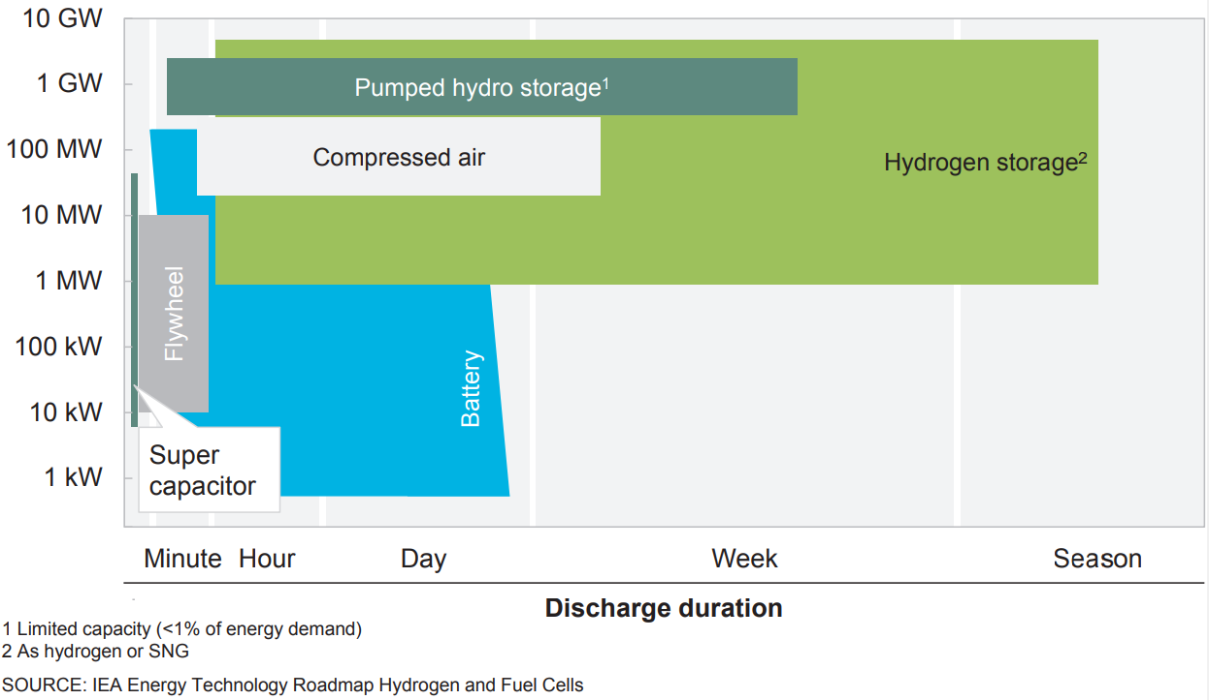
Způsoby akumulace energie - porovnání

Slide 8
Mezinárodní kontext - EU Hydrogen Roadmap

Slide 9
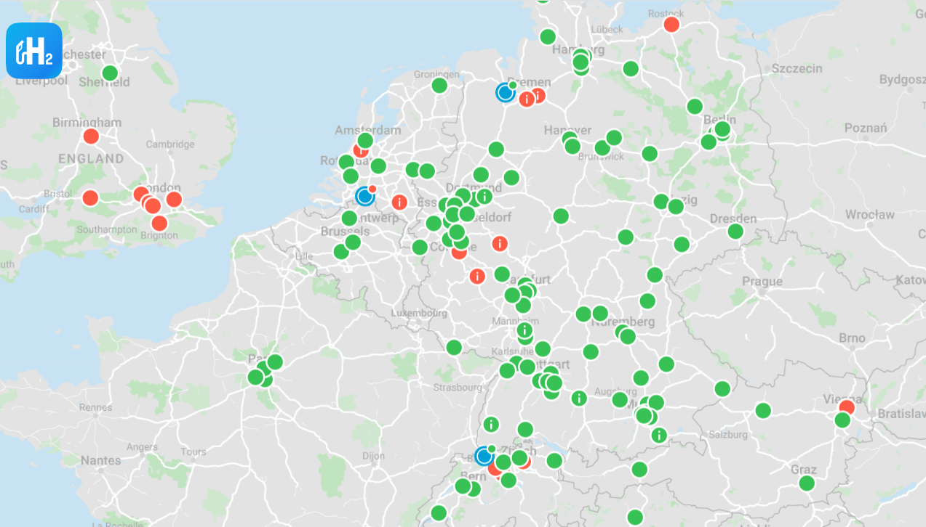
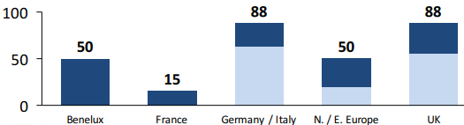
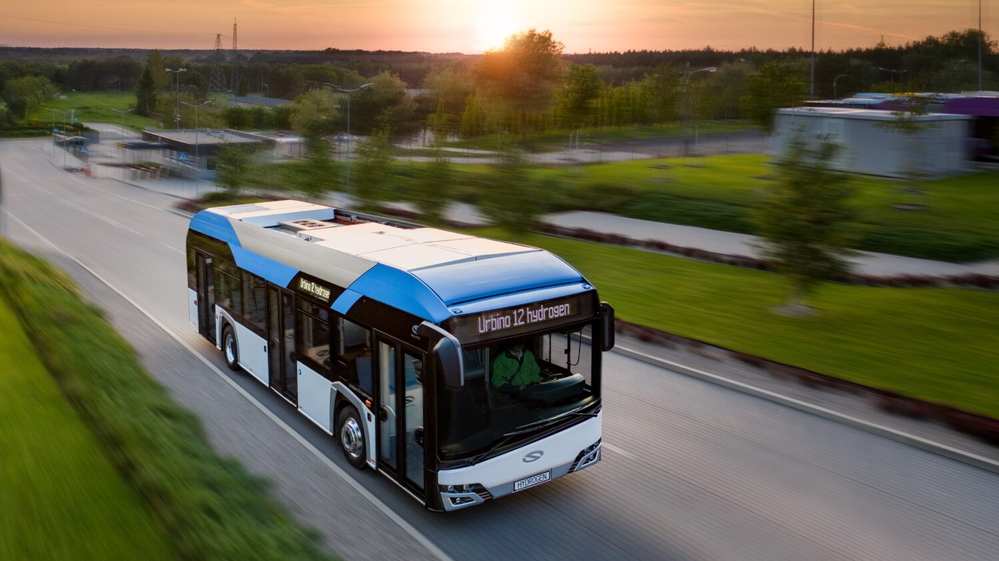
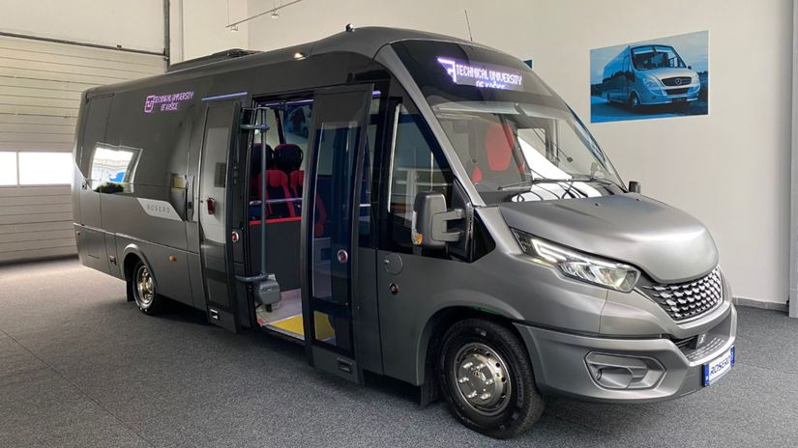
Mezinárodní kontext - aktuální stav v EU
Projekty skladování energie probíhají především v Německu
V Německu přes 100 plnících stanic vodíku (v EU cca 200, v ČR 3)
V Evropě v provozu kolem 300 vodíkových autobusů

Slide 10
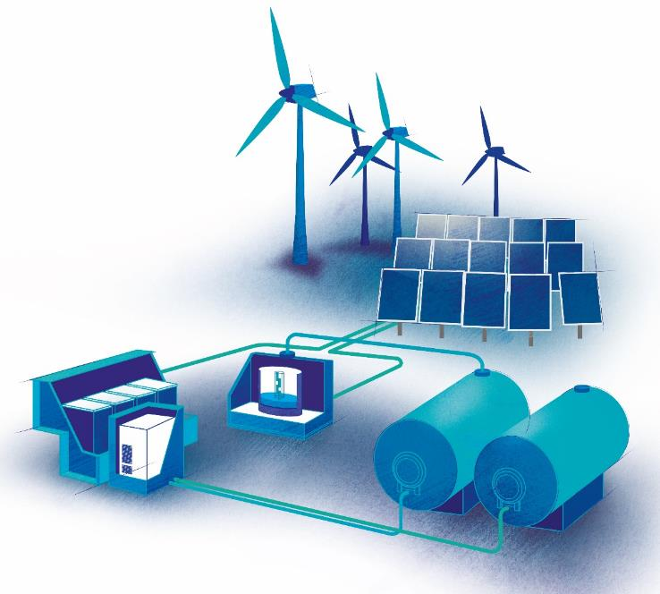
Vodíkové aktuality z ČR
Tankovací infrastruktura vodíku
  Aktuálně v provozu 3 neveřejné plnící stanice (2 vlastní a provozuje ÚJV Řež, a 1 Vítkovice a.s.)
  Zajištěno financování pro výstavbu pro 9 HRS (Operační program doprava 2), v přípravě OPD3
Vozidla
  Komerčně k dispozici
    Toyota Mirai
    Hyundai NEXO
    Pokračuje vývoj H₂ autobusů a dalších vozidel v rámci ČR (Škoda Electric, SOR, IVECO,…)
Veřejná doprava
  Moravskoslezský kraj soutěží dopravní obslužnost pomocí vodíkových autobusů
  Dopravní podniky měst Ostravy a Ústí nad Labem plánují nákup vodíkových autobusů Solaris
  Další dopravní podniky jsou ve fázi získávání informací
  Rozvoj tématu vodíkových vlaků (ALSTOM)
Klíčové téma k dořešení
  Výroba dostatečného množství bezemisního vodíku za rozumnou cenu
    Nastavení podpůrných instrumentů

Slide 11
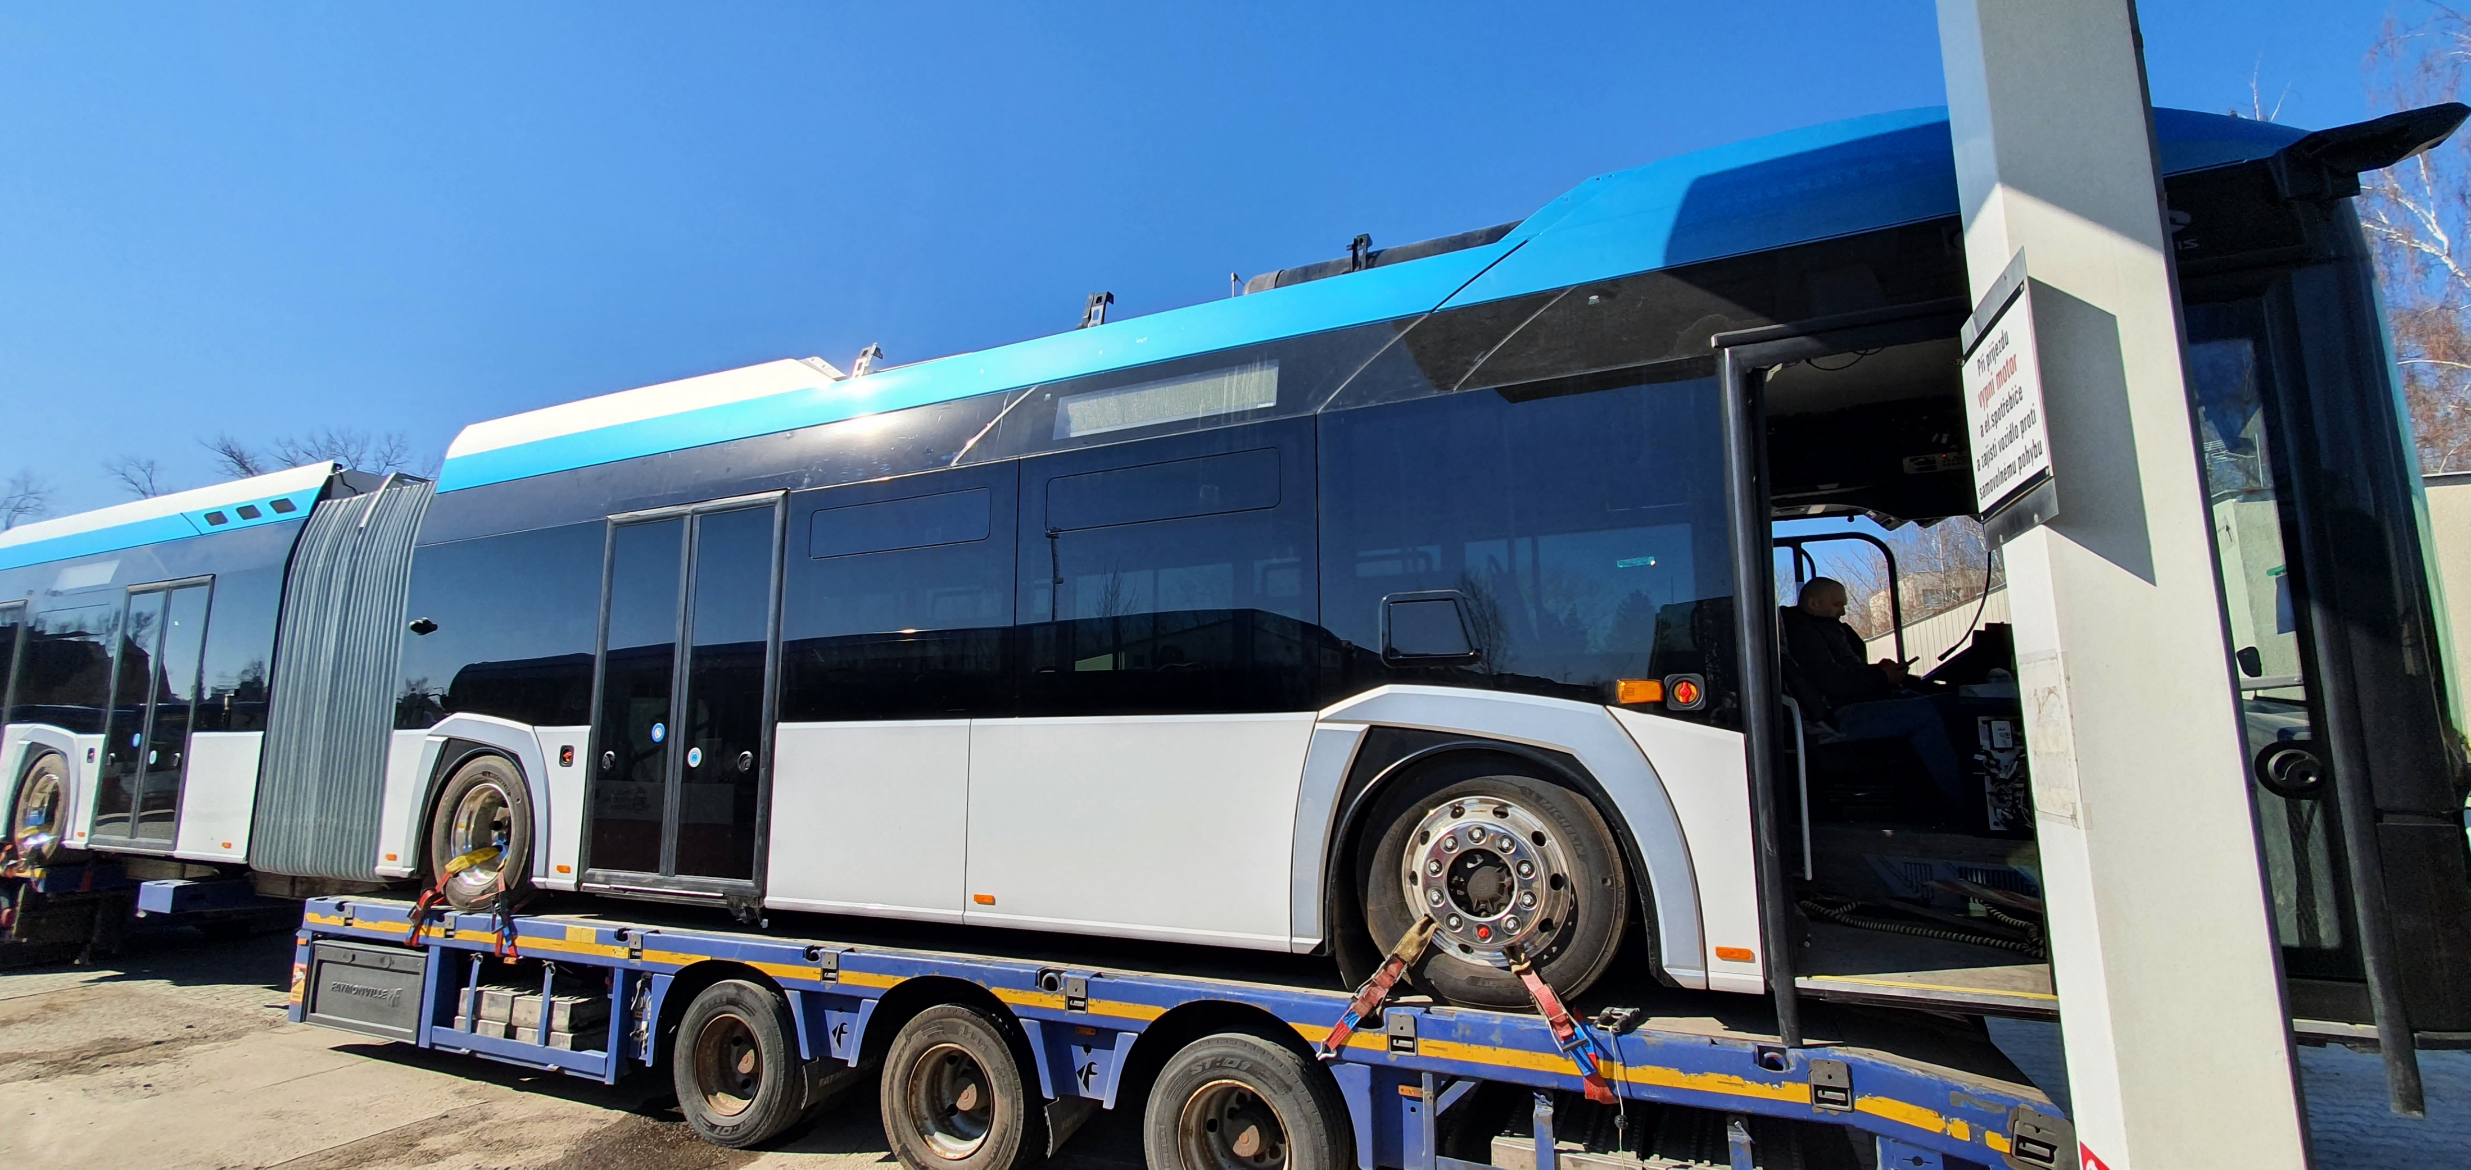
Příklad – 18m Autobus na vodík Solaris

Slide 12
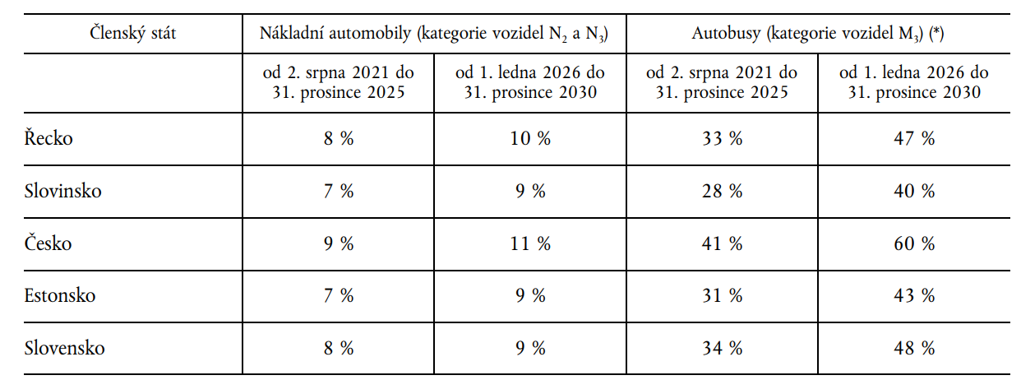
Vodíkové technologie jako nástroj dekarbonizace
Čistá mobilita - Směrnice (EU) 2019/1161/EU
Parametry v obdobích 2021 - 2025 resp. 2025 – 2030 pro sektorové (veřejné) zadavatele
  Výsledný cíl pro ČR u osobních a lehkých užitkových vozidel: 29,7 %
  U osobních a lehkých užitkových vozidel není zahrnuto CNG
  Cíl pro ČR u těžkých nákladních vozidel (N2 a N3): 9 % resp. 11 %
  Cíl pro ČR u autobusů (kategorie M3-I): 41 % resp. 60 %
  U autobusů musí být 50 % cíle splněno bezemisními vozidly (ne CNG)

Slide 13
Národní akční plán čisté mobility
Hlavní parametry - vozidla
Plnicí stanice
vozidla | rok 2030
elektromobily | 220 000 / 500 000
EV busy | 800 / 1 200
CNG | 35 000
LNG kamiony | 3 500 / 6 900
LPG | 170 000 / 250 000
vodík OA | 40 000 / 50 000
vodíkové autobusy | 870
dobíjecí/plnicí stanice | rok 2030
elektrické | 19 000 / 35 000
CNG | 350 / 400
LNG | 30
vodík | 80

Slide 14
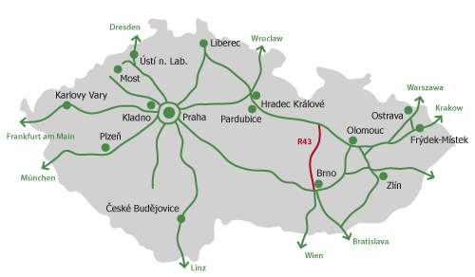
Dopravní tahy ČR a plnící stanice v přípravě (již realizované)
2X
2X
2X

Slide 15
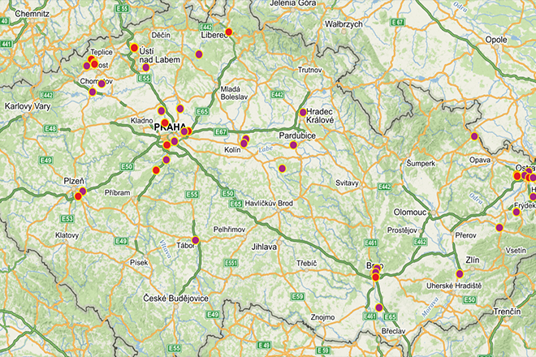
Vodíková mapa ČR
Centrum dopravního výzkumu
Účel monitorování aktivit na poli vodíkové infrastruktury v návaznosti na dopravu
Přehledně mapuje projekty výstavby plnicích stanic a výroben vodíku v jejich různých fázích realizace
cistadoprava.cz

Slide 16
Aktuality ve vodíkové mobilitě
Dne 19. října 2022 – hlasování na zasedání Evropského parlamentu k cílům nařízení o zavádění infrastruktury pro alternativní paliva
  navrhují snížit max. možnou vzdálenost mezi plnicími stanicemi na 100 km (hlavní a globální sítě)
  posunutí časových cílů harmonogramu – plnicí stanice dostupné již v roce 2027
  technické parametry plnicích stanic bez výrazných změn
  ambicióznější cíl, než na kterém se dohodli členské státy EU (změna z 150 km na 200 km a vyškrtnutí globálních sítí)
  O finální podobě nařízení se bude jednat v příštích týdnech.
  Plnicí stanice každých 100 km na globálních a hlavních sítích TEN-T by si v Evropě vyžádalo postavit asi 1780 plnicích stanic, které by měly roční výdej asi 1 milion tun vodíku. Při jednoduchém přepočtu a předpokladu spotřeby 60 kg nákladního automobilu za jeden den by plnicí stanice byly schopné napájet až 59 000 nákladních automobilů ročně.

Slide 17

Česká vodíková technologická platforma
Počet členů platformy postupně roste (nyní přes 70 členů)
Rozšiřující se spektrum aktivit
  Podpora přípravy strategických dokumentů
  Snaha o zapojení subjektů v ČR do mezinárodních projektů (především napojení na Německo a spolupráce v rámci V4)
  Podpora pilotních projektů implementace vodíkových technologií
Důležité cíle
  Ukotvení vodíku a jeho podpory ve strategii ČR po roce 2020 → Národní vodíková strategie ČR (MPO) – schválena vládou
  Podpora rozvoje výzkumu a vývoje – ČR nesmí být jen „montovna“

Slide 18
Vodíkové technologie v ÚJV Řež
Historické projekty

Slide 19
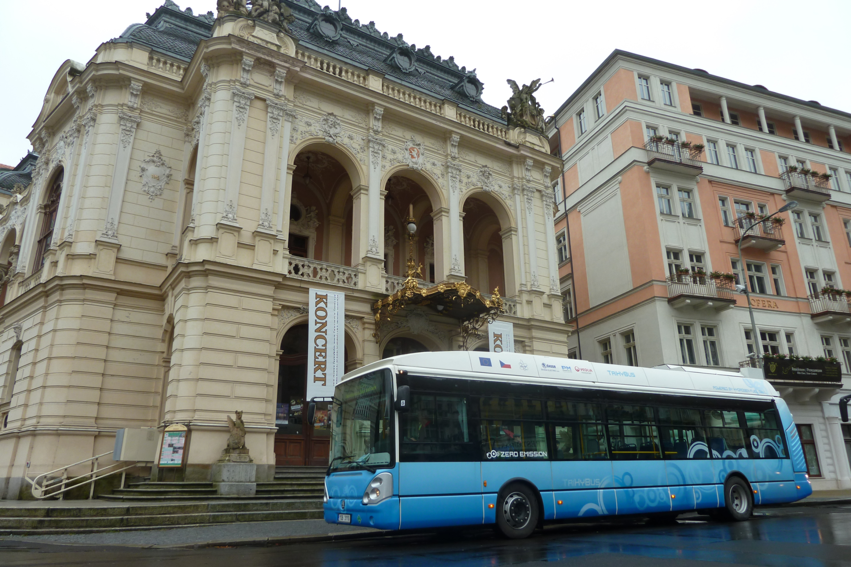
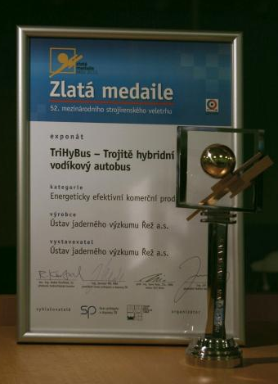
Projekt TriHyBus (rok 2008+)

Slide 20
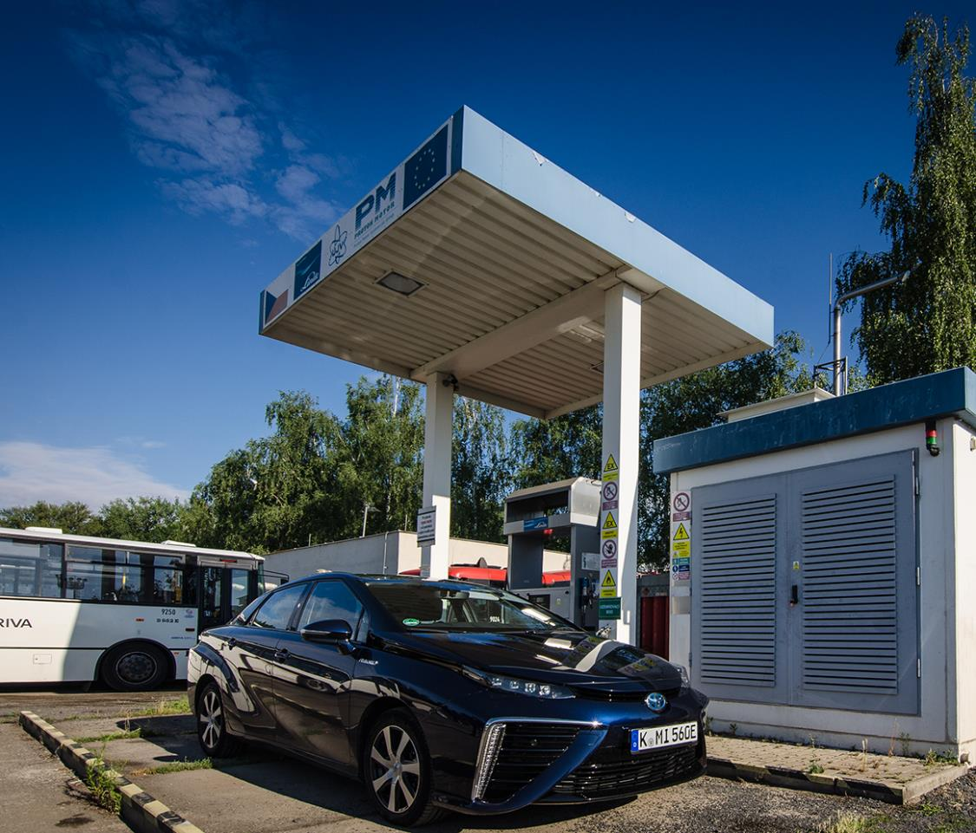
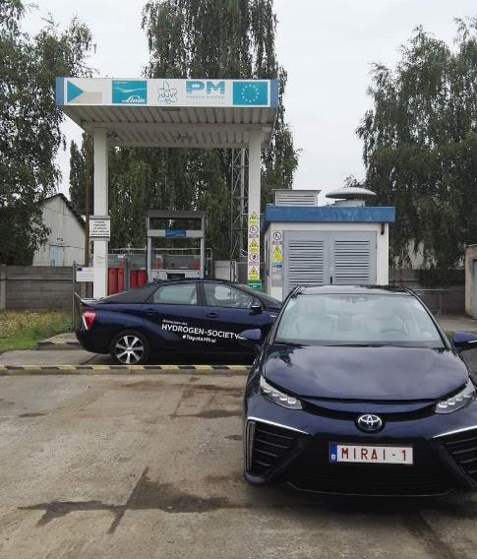
Plnicí stanice v Neratovicích (Od roku 2009)

Slide 21
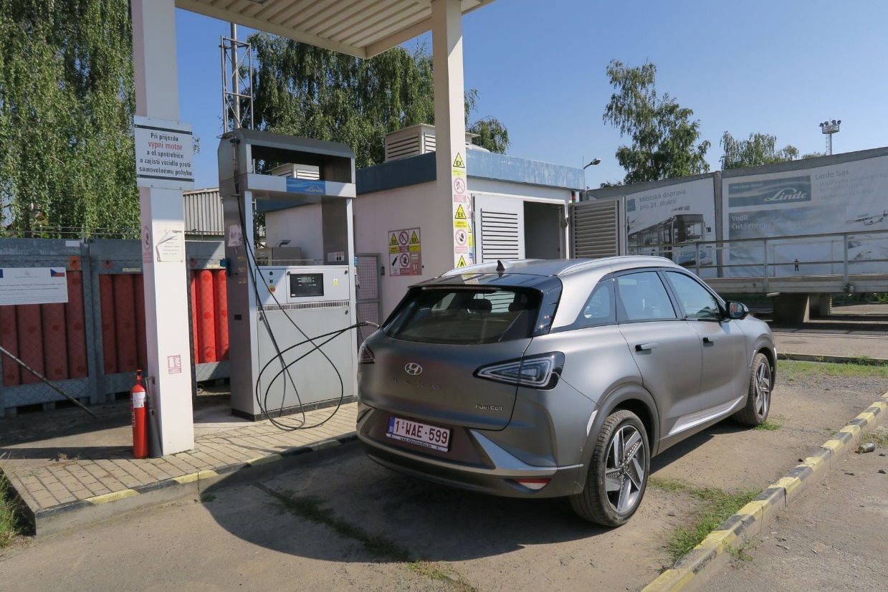
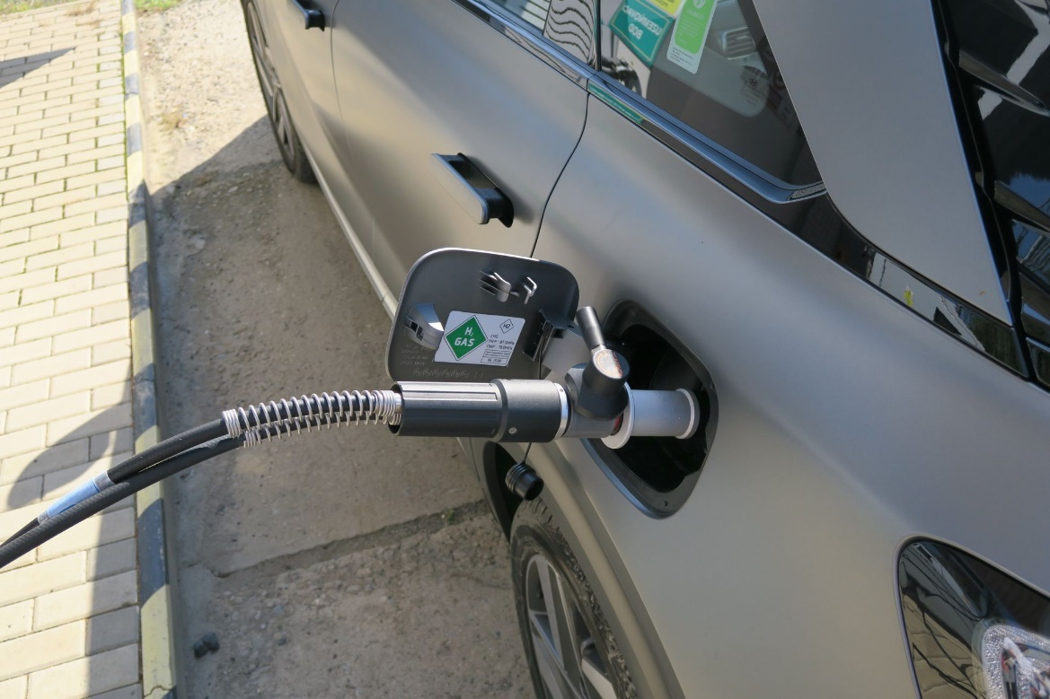
Tankování Hyundai NEXO v Neratovicích

Slide 22
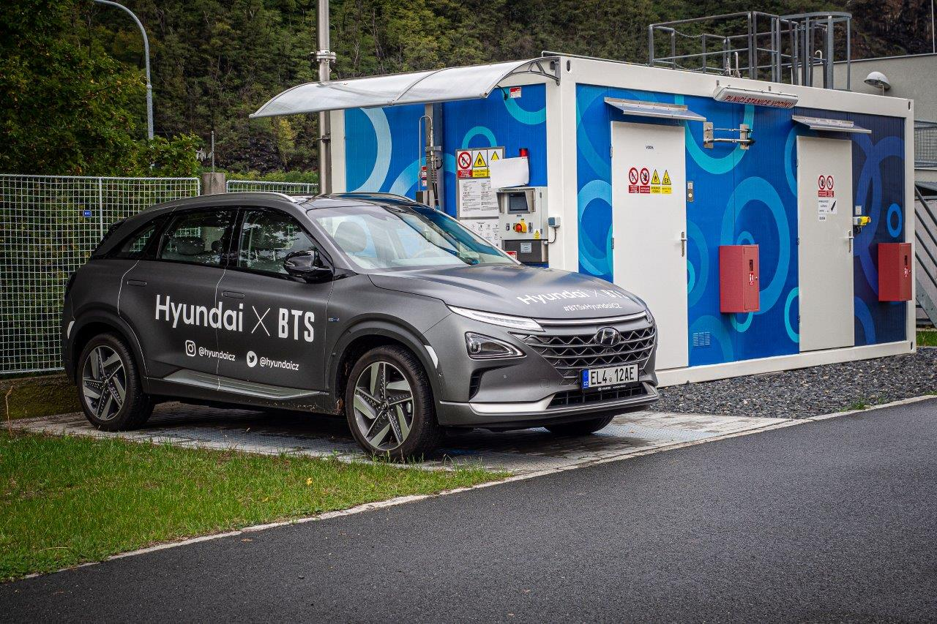
Malá plnicí stanice vodíku Řež

Slide 23
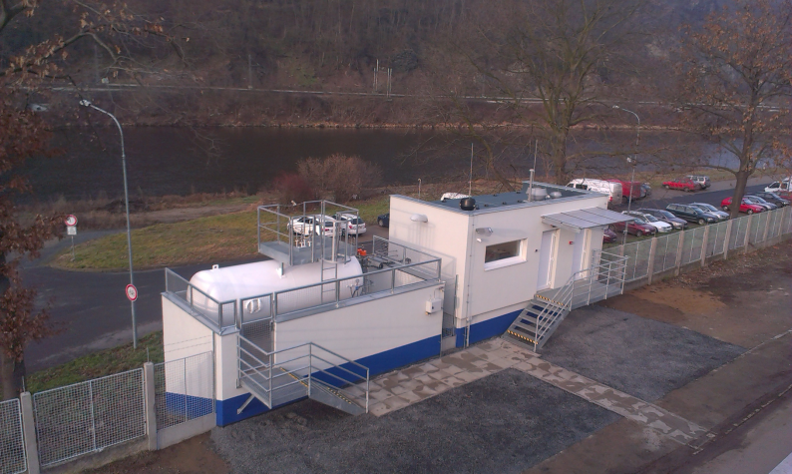
Zařízení pro akumulaci energie do vodíku - Řež

Slide 24
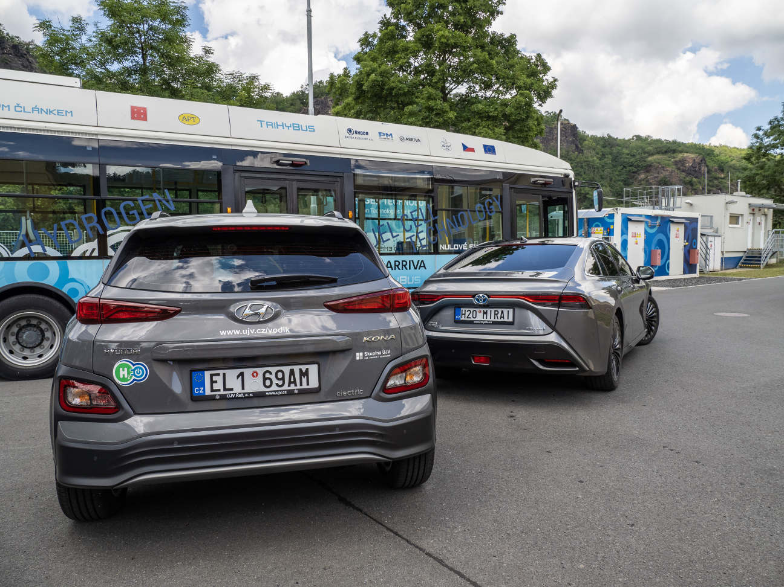
Vodíkové údolí Řež

Slide 25
Vodíkové technologie v ÚJV Řež
Aktuální projekty

Slide 26
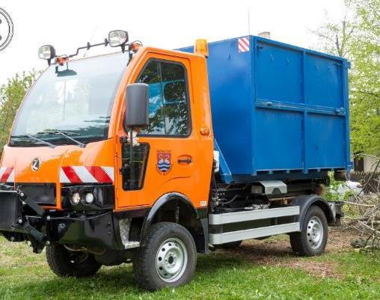
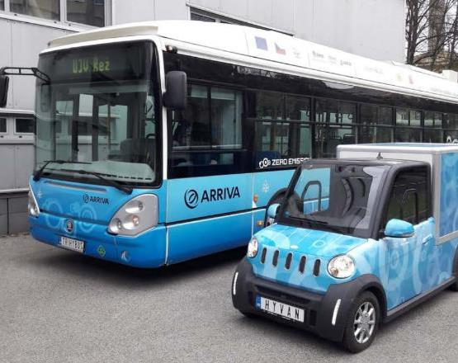
Vodíkový mobilita – běžící vývojové projekty
Vozidlo pro komunální služby
  Spolupráce se společnostmi ZEBRA Group a SVÚM
  Vývoj a bateriového vozidla ELZEBRA a rozšíření o vodíkový prodlužovač dojezdu
HYVAN
  Malé bateriové vozidlo doplněné vodíkovým prodlužovačem dojezdu na bázi palivového článku
Malá vodíková plnicí stanice
  Kontejnerové řešení s plnicím tlakem 250 bar (až 2 kg/den)
  Lokální výroba vodíku v návaznosti na fotovoltaickou elektrárnu

Slide 27
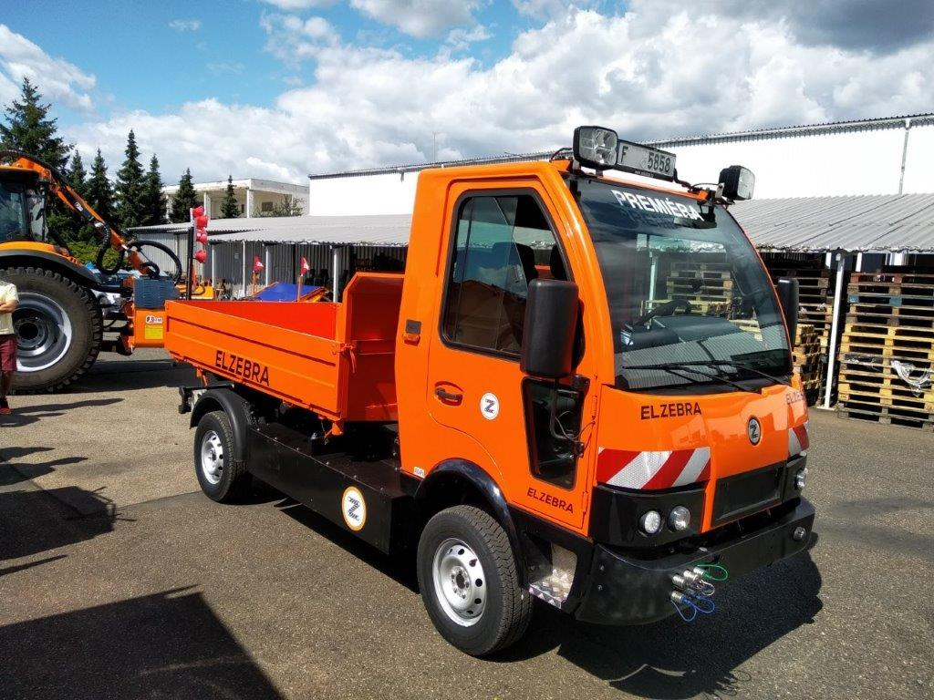
ZEBRA – vozidlo pro komunální služby

Slide 28
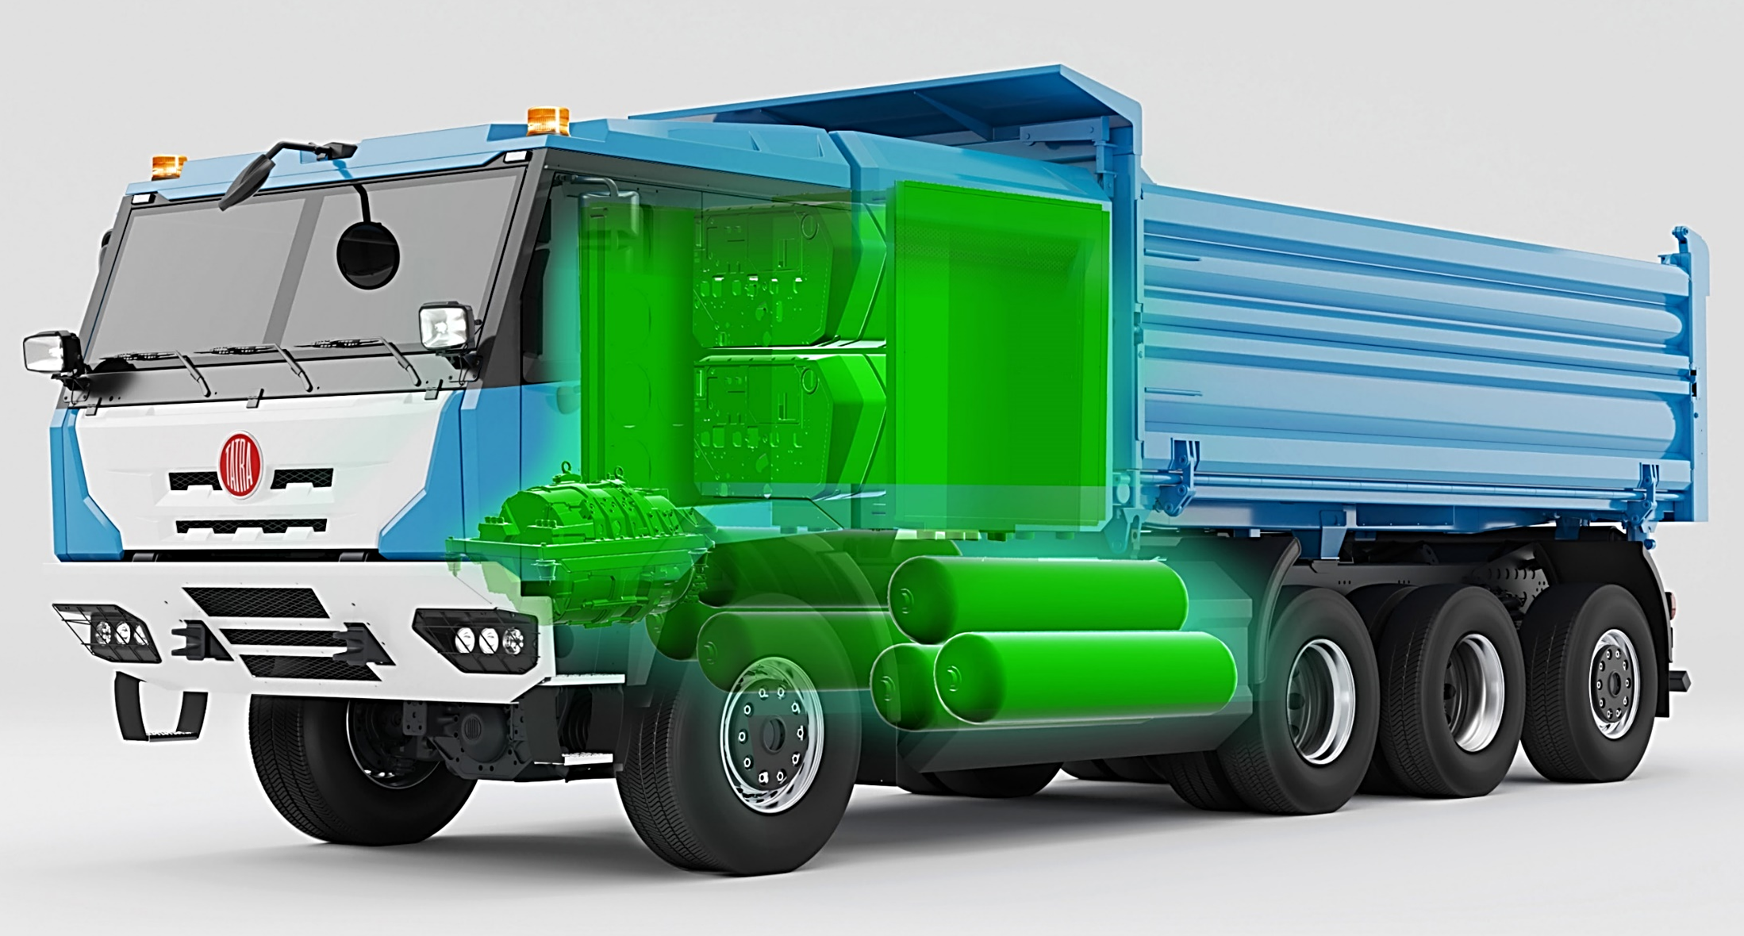
VÝVOJ FUNKČNÍHO PROTOTYPU NÁKLADNÍHO VOZIDLA S VODÍKOVÝM POHONEM NA BÁZI PALIVOVÝCH ČLÁNKŮ
Specifikace vozidla: důlní speciál 8x8
      Prototyp během roku 2023
      Uzpůsobení vodíkového pohonu extrémním vnějším podmínkám
      Úprava vstupního vzduchu, možnost startu FC za teplot pod bodem mrazu
      Užitný vzor 12/2022

Slide 29
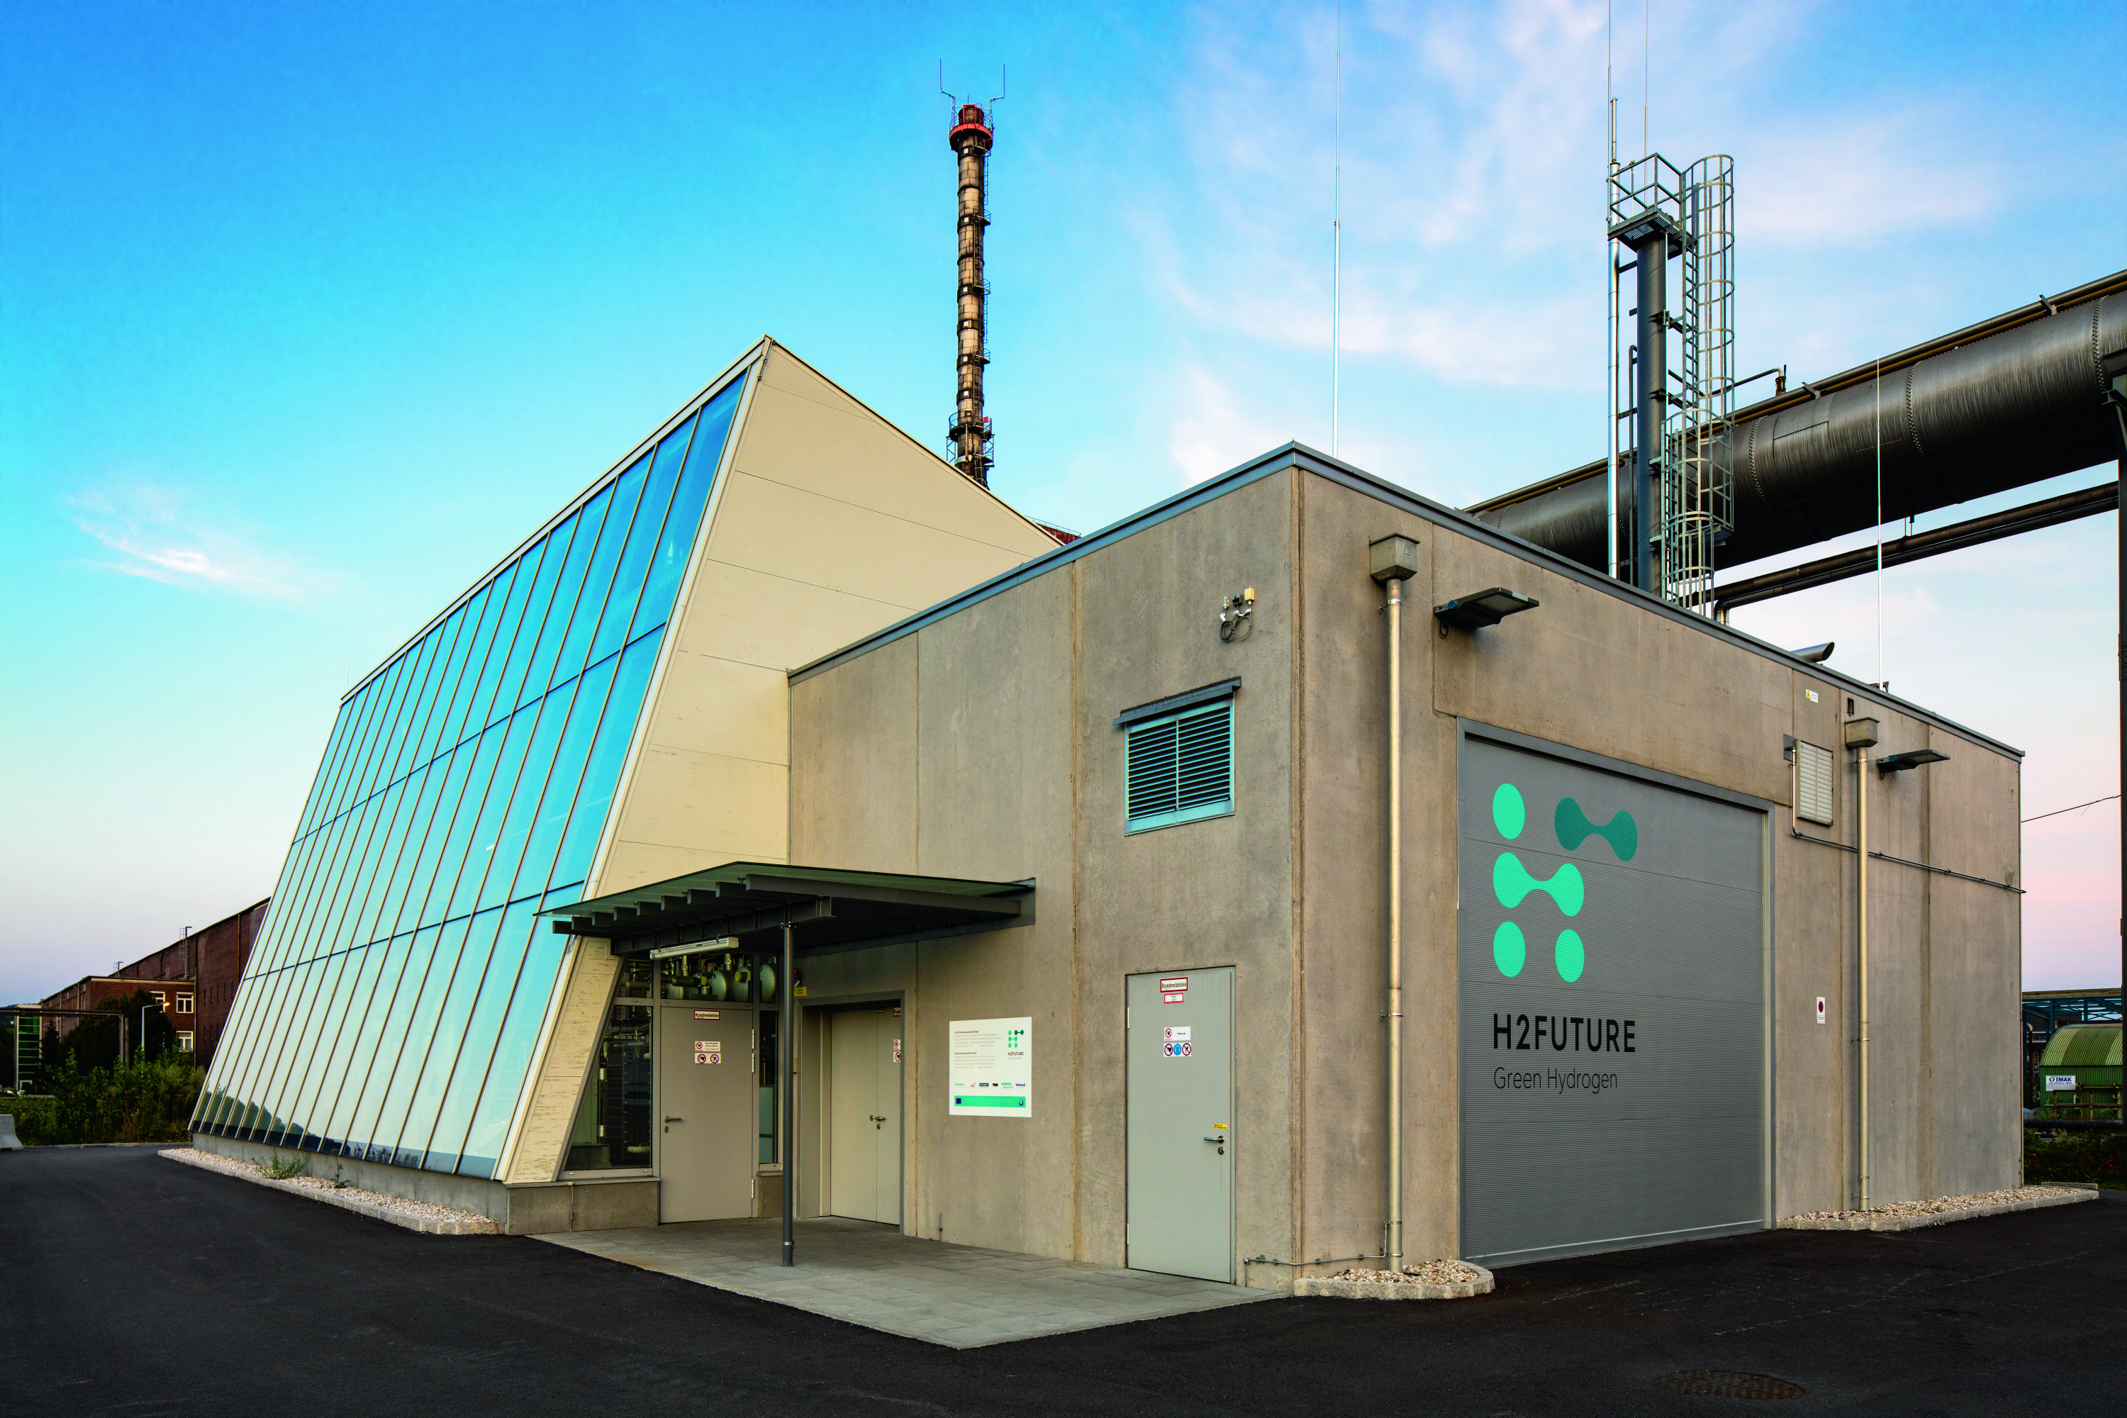
Shrnutí a vize
Pozice vodíkových technologií
  Dostatečně zralé pro každodenní užívání – připravené na scale-up
  Vnímány jako nástroj dekarbonizace
  Obsaženy v zásadních strategických dokumentech EU a ČR
  Uplatňují se v prvních komerčních aplikacích
  Ve většině segmentů nutné veřejné kofinancování
  V následujícím období je připravena celá řada podpůrných instrumentů (IPCEI, IROP, OP Doprava, Inovační fond, Modernizační fond, Národní fond obnovy, OP TAK, OP JAK, Fond spravedlivé transformace)
Přetrvávající výzvy
  Vysoké pořizovací ceny technologií
    Významné snížení cen může přijít až s masovým nasazením
  Nezbytné pokračování podpory výzkumu a vývoje (především odprovozování technologií)
Jak pokračovat?
  Realizovat pilotní projekty v různých měřítcích a s různou měrou tržní integrace
    Ověření technických parametrů
    Ověření ekonomických parametrů a odběratelsko-dodavatelských řetězců
  Podporovat zapojení firem v regionu do VaV - udržení českých firem v pozici dodavatele technologií

Slide 30
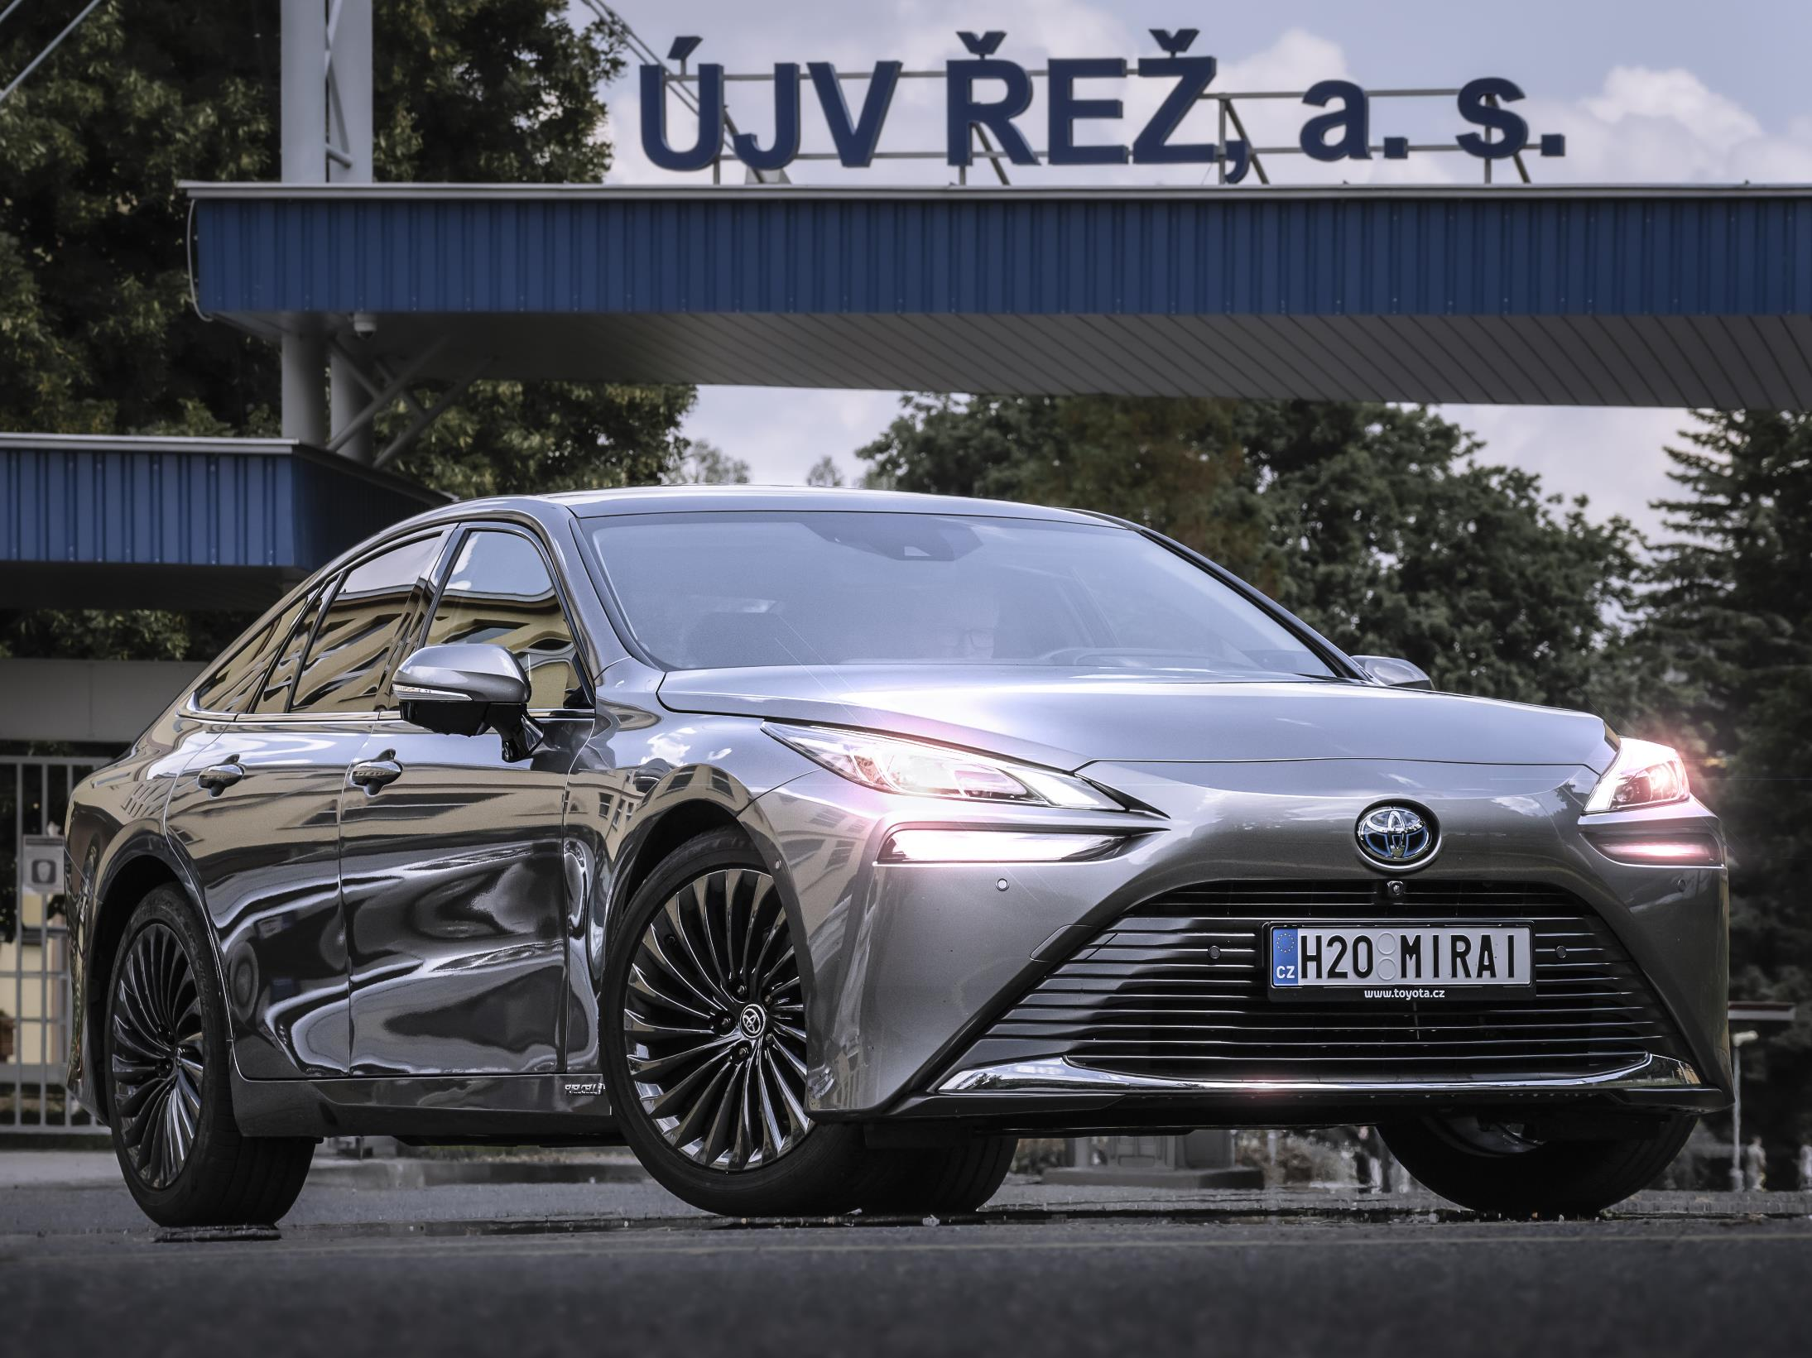
Děkujeme za pozornost
ÚJV Řež, a. s.
Hlavní 130, Řež
250 68 Husinec
tel.: +420 266 173 441
e-mail: sales@ujv.cz

